Slide 1
PRESUPUESTO AÑO 2017
Secretaría NACIONAL ANTIDROGAS
(SENAD)

Slide 2
Secretaría NACIONAL ANTIDROGAS
(SENAD)
CUADRO COMPARATIVO
PRESUPUESTO 2015, 2016 Y 2017
 | 2015 | 2016 | 2017
Gs | 54.409.992.203 | 50.729.335.441 | 49.708.891.445
-8,65%
-Gs 4.701.100.758

Slide 3
la Disminución respecto al presupuesto vigente (2016) es de guaraníes 1.020.443.996 equivalente al 2% menos para el ejercicio fiscal 2017.
Secretaría NACIONAL ANTIDROGAS
(SENAD)

Slide 4
Secretaría NACIONAL ANTIDROGAS
(SENAD)
IMPACTO DE LA REDUCCION DE PRESUPUESTO

Slide 5
Secretaría NACIONAL ANTIDROGAS
(SENAD)
PRINCIPALES REDUCCIONES
300 |  | 2016 | 2017 | Diferencia | %
Bienes de Consumo e Insumos |  | 7.177.795.399 | 6.162.846.581 | -1.014.948.818 | -14
310 | PRODUCTOS ALIMENTICIOS | 2.450.000.000 | 1.700.000.000 | -750.000.000 | -31
320 | 2016 | 2017 | Diferencia | %
TEXTILES Y VESTUARIOS | 450.000.000 | 0 | -450.000.000. | -100
350 | 2016 | 2017 | Diferencia | %
PRODUCTOS E INSTRUMENTOS QUÍMICOS Y MEDICINALES | 332.846.581 | 132.846.581 | -200.000.000 | -61
500 | 2016 | 2017 | Diferencia | %
INVERSIÓN FÍSICA | 1.152.427.043 | 452.427.043 | -700.000.000 | -61
550 | 2016 | 2017 | Diferencia | %
EQUIPOS MILITARES Y DE SEGURIDAD | 500.000.000 | 0 | -500.000.000 | -100

Slide 6
Secretaría NACIONAL ANTIDROGAS
(SENAD)
GASTOS PERSONALES
El Ministerio de Hacienda no consideró que los Agentes sean incorporados a la Matriz Salarial, debido a la categoría K que poseen, como órgano de seguridad. Esto genera disparidad y crispación entre funcionarios operativos y funcionarios administrativos.
Actualmente, el salario básico de un Agente Especial es de GS. 3.003.200 (TRES MILLONES TRES MIL DOSCIENTOS).
Lo que percibe un Agente Especial es:
SALARIO;
BONIFICACIÓN POR RESPONSABILIDAD EN EL CARGO (si es el caso )
GRADO ACADÉMICO; ( si es el caso)
BONIFICACION POR LABORES RIESGOSAS E INSALUBRES;
ANTIGUEDAD

Slide 7
¿CÓMO IMPACTA EL PRESUPUESTO ?
SECRETARIA NACIONAL ANTIDROGAS
(SENAD)

Slide 8
Secretaría NACIONAL ANTIDROGAS
(SENAD)
REDUCCIÓN DE LA OFERTA
ESCENARIOS INTERNACIONALES
LAS NN.UU. (NACIONES UNIDAS) CONSIDERA AL PARAGUAY COMO PAÍS PRODUCTOR DE MARIHUANA.
AL PARAGUAY SE LO CONSIDERA NO SÓLO PAÍS DE TRÁNSITO SINO TAMBIÉN DE REFINAMIENTO EN MENOR ESCALA DE COCAÍNA Y OTRAS SUSTANCIAS CONTROLADAS.
Fuente: Informe de las Naciones Unidas Contra la Droga y el Delito (UNODC).

Slide 9
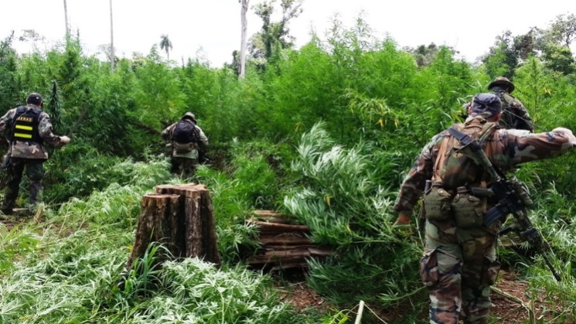
REDUCCIÓN DE LA OFERTA
ESCENARIOS DE AMENAZA
ORGANIZACIONES CRIMINALES CON MAYOR PODER OFENSIVO
PROBLEMÁTICA DE LA MARIHUANA: AUMENTO DE CULTIVO
Fuente: Observatorio Paraguayo de Drogas – SENAD

Slide 10
RESULTADOS AUSPICIOSOS
REDUCCIÓN DE LA OFERTA
RELACION PRESUPUESTO EJECUTADO /LUCRO CESANTE
PRESUPUESTO AÑO 2016: 50.729.335.441
PRESUPUESTO EJECUTADO (A AGOSTO):
60% (30.317.156.730)
Esto representa un perjuicio económico a las organizaciones criminales (lucro cesante):
$ 88 MILLONES aprox..
Con 300 Agentes Operativos con que cuenta la SENAD para la Reducción de la Oferta.
Un Agente Especial por cada 22.000 personas.

Slide 11
REDUCCIÓN DE DEMANDA
ESCENARIOS DE AMENAZA
AUMENTO DE CONSUMO DE DROGAS TANTO LÍCITAS COMO ILÍCITAS.
CONSUMO PRECOZ (EDAD DE INICIO DE CONSUMO DE DROGAS CADA VEZ MÁS TEMPRANA) DE ACUERDO AL SEGUNDO ESTUDIO DEPARTAMENTAL SOBRE PREVALENCIA DE CONSUMO DE DROGAS LÍCITAS E ILÍCITAS EN POBLACIÓN ESCOLAR – AÑO 2014.

Slide 12
Resultados auspiciosos Reducción de la demanda
5 Programas de Prevención del Uso indebido de Drogas:
Programa de Prevención Familiar
Programa de Prevención Escolar
Programa Comunitario
Programa Universitario Educación Superior
Programa Comunicación

Slide 13
RESULTADOS AUSPICIOSOS REDUCCIÓN DE LA DEMANDA
7 Centros Ambulatorios de Desintoxicación Programada
Ambulatorio "Oscar Antonio" Ciudad de San Antonio
Ambulatorio "El Buen Samaritano" B. Santa María
Ambulatorio "Padre José Bonomi" Ciudad de Villeta
Ambulario "Tekové Pyahura" Bañado Sur
Dispositivo Chacharita
Casa "San Miguel Garicoit" Mariano Roque Alonso
Centro de Desintoxicación Programada - Alto Paraná
2 Granjas Escuelas (con reinserción social)
1. Granja Don Bosco
2. Granja Santa Rosa de Lima

Slide 14
PROPUESTA DE MODIFICACION DE PRESUPUESTO
AUMENTAR 4.200 MILLONES
Para la compra de UN HORNO PIROLÍTICO QUE SERÁ UTILIZADO PARA LA DESTRUCCIÓN DE DROGAS DECOMISADAS.
Para la adquisición de vehículos, LOS CUALES SERÁN UTILIZADOS PARA OPERATIVOS DE INTELIGENCIA Y COMBATE AL NARCOTRÁFICO.
Para fortalecer las FUERZAS ESPECIALES con al menos 10 militares más al plantel de la SENAD (Actualmente se cuenta con 74 militares).

Slide 15
PROPUESTA DE MODIFICACION DE PRESUPUESTO
Equivale a un aumento de 8.4 % del proyecto presentado por el Ministerio de Hacienda.
Se estima que para el presente año EVITARÍAMOS EL INGRESO (LUCRO CESANTE) de $ 130 MILLONES aprox. para las organizaciones criminales dedicadas al narcotráfico.

Slide 16
¡Muchas Gracias!
Secretaria Nacional Antidrogas (SENAD)
Asunción, PARAGUAY
595 21 559 224
www.senad.gov.py

